Slide 2
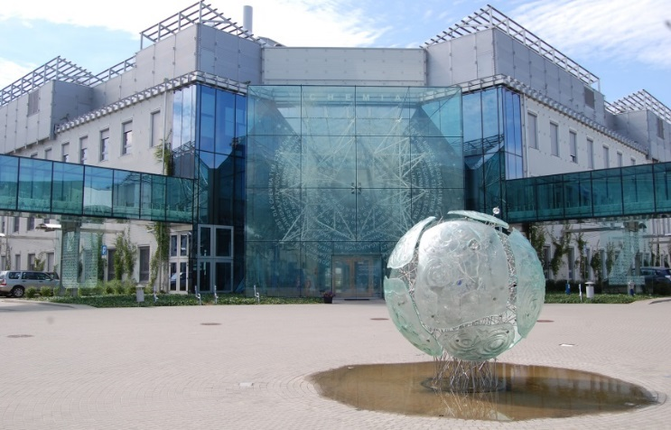
Podlaski Konkurs Chemiczny 2023/24
odbył się pod patronatem honorowym:
Marszałka Województwa Podlaskiego
oraz
Jego Magnificencji Rektora UwB prof. dr hab. Roberta W. Ciborowskiego.

Slide 3
Kacper Kuryś
Miejsce I
uczeń II Liceum Ogólnokształcącego w Białymstoku
uzyskał tytuł laureata w etapie finałowym
Podlaskiego Konkursu Chemicznego 2023/24
oraz
związane z tym uprawnienia określone w regulaminie konkursu

Slide 4
Natalia Szoka
Miejsce II
uczennica I Liceum Ogólnokształcącego w Białymstoku
uzyskała tytuł laureata w etapie finałowym
Podlaskiego Konkursu Chemicznego 2023/24
oraz
związane z tym uprawnienia określone w regulaminie konkursu

Slide 5
Martyna Łojewska
Miejsce III
uczennica II Liceum Ogólnokształcącego w Białymstoku
uzyskała tytuł laureata w etapie finałowym
Podlaskiego Konkursu Chemicznego 2023/24
oraz
związane z tym uprawnienia określone w regulaminie konkursu

Slide 6
Martyna Jaworowska
Miejsce IV
uczennica II Liceum Ogólnokształcącego w Białymstoku
uzyskała tytuł laureata w etapie finałowym
Podlaskiego Konkursu Chemicznego 2023/24
oraz
związane z tym uprawnienia określone w regulaminie konkursu

Slide 7
Laureat
Amelia Mielech
uzyskała tytuł laureata w etapie finałowym
Podlaskiego Konkursu Chemicznego 2023/24
oraz
związane z tym uprawnienia określone w regulaminie konkursu

Slide 8
Laureat
Zofia Rowińska
uzyskała tytuł laureata w etapie finałowym
Podlaskiego Konkursu Chemicznego 2023/24
oraz
związane z tym uprawnienia określone w regulaminie konkursu

Slide 9
Laureat
Julia Stańczuk
uzyskała tytuł laureata w etapie finałowym
Podlaskiego Konkursu Chemicznego 2023/24
oraz
związane z tym uprawnienia określone w regulaminie konkursu

Slide 10
Laureat
Weronika Kusiek
uzyskała tytuł laureata w etapie finałowym
Podlaskiego Konkursu Chemicznego 2023/24
oraz
związane z tym uprawnienia określone w regulaminie konkursu

Slide 11
Laureat
Martyna Witek
uzyskała tytuł laureata w etapie finałowym
Podlaskiego Konkursu Chemicznego 2023/24
oraz
związane z tym uprawnienia określone w regulaminie konkursu

